Slide 1

PHÒNG GD&ĐT QUẬN ĐỒ SƠN
TRƯỜNG THCS NGỌC HẢI
MÔN TIN HỌC 8
Giáo viên: Dương Phương Anh
Năm học 2023 – 2024

Slide 3




Trong chương trình Tin học lớp 7, em đã được học về các kiểu dữ liệu trong phần mềm bảng tính.
Em hãy cho biết đó là những kiểu dữ liệu nào?
Các kiểu dữ liệu trong chương trình bảng tính đã được học ở lớp 7 đó là: Dữ liệu kiểu văn bản, số, ngày tháng và công thức. Trong đó công thức luôn bắt đầu bằng dấu “=” và sau đó là biểu thức toán học.
Notes:
Gợi mở bài mới: Như vậy các em đã nhắc lại được các kiểu dữ liệu trong bảng tính mà đã được học ở lớp 7, trong chương trình lớp 8 chúng ta sẽ cùng đi khám phá xem với ngôn ngữ lập trình, dữ liệu sẽ được phân thành những kiểu dữ liệu nào qua bài học hôm nay.

Slide 4
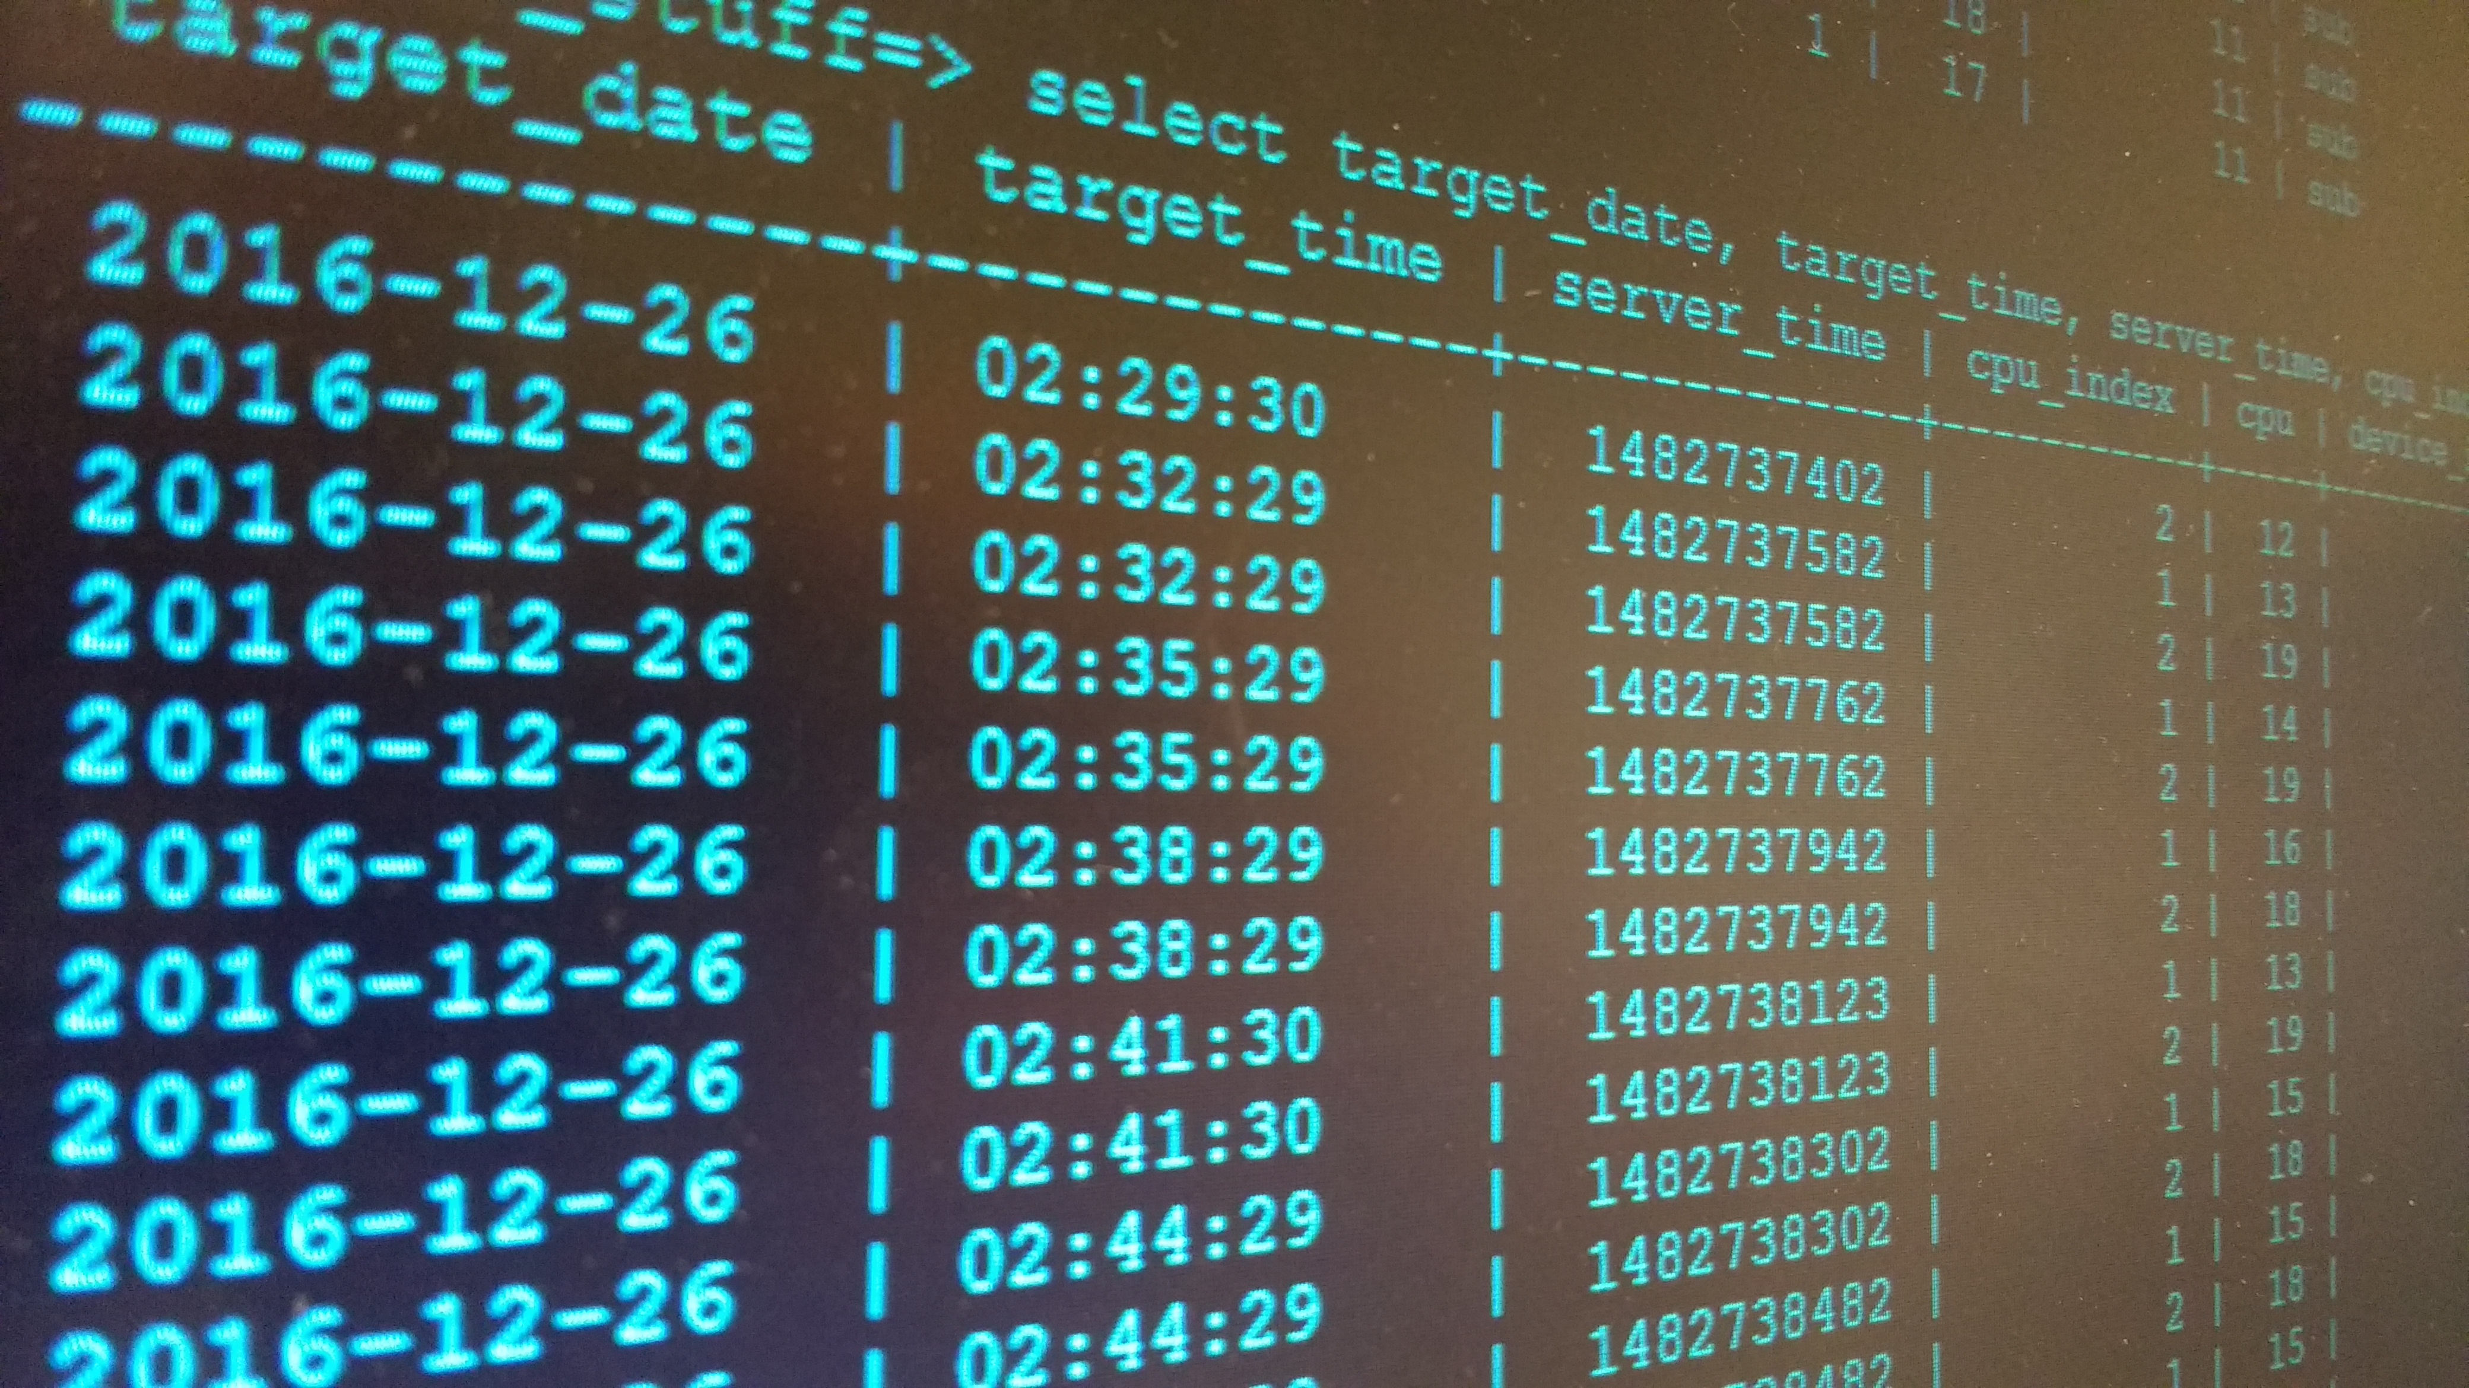
CHỦ ĐỀ 5: GIẢI QUYẾT VẤN ĐỀ VỚI SỰ TRỢ GIÚP CỦA MÁY TÍNH
BÀI 13: BIỂU DIỄN DỮ LIỆU
(Tiết 1)

Slide 6


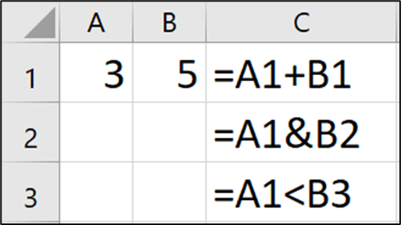
BÀI 13: BIỂU DIỄN DỮ LIỆU (Tiết 1)
1
KIỂU DỮ LIỆU
Hoạt động 1 - Thảo luận theo cặp đôi trong thời gian 5 phút
1) Em hãy ghép mỗi dòng ở cột Dữ liệu với một dòng ở cột Kiểu dữ liệu
Dữ liệu | Kiểu dữ liệu
Tin học | Số
3.141592 | Văn bản
2) Em hãy nhập dữ liệu và công thức theo mẫu vào phần mềm bảng tính và cho biết kết quả được hiển thị ở các ô tính C1, C2 và C3.

Slide 7
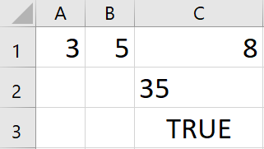
BÀI 13: BIỂU DIỄN DỮ LIỆU (Tiết 1)
Hoạt động 1
Kết quả
1) Em hãy ghép mỗi dòng ở cột Dữ liệu với một dòng ở cột Kiểu dữ liệu
Dữ liệu | Kiểu dữ liệu
Tin học | Số
3.141592 | Văn bản
2) Em hãy nhập dữ liệu và công thức theo mẫu vào phần mềm bảng tính và cho biết kết quả được hiển thị ở các ô tính C1, C2 và C3.

Slide 8



BÀI 13: BIỂU DIỄN DỮ LIỆU (Tiết 1)
Thực hiện cá nhân nghiên cứu phần đọc – hiểu trong SGK/76 và trả lời các câu hỏi trong Phiếu học tập:
PHIẾU HỌC TẬP
Câu 1: Hãy gọi tên các kiểu dữ liệu ở các ô tính C1, C2 và C3 và cho biết trong ngôn ngữ lập trình, dữ liệu được phân loại thành những kiểu dữ liệu nào?
Câu 2: Mỗi kiểu dữ liệu bao gồm những gì?
Câu 3: Ngôn ngữ lập trình Scratch có những kiểu dữ liệu cơ bản nào?
Câu 4: Lấy 1 VD về dữ liệu kiểu số, xâu kí tự, logic trong ngôn ngữ lập trình Scratch.

Slide 9
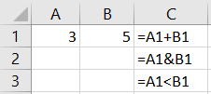
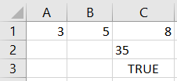
BÀI 13: BIỂU DIỄN DỮ LIỆU (Tiết 1)
Trả lời
Câu 1: Hãy gọi tên các kiểu dữ liệu ở các ô tính C1, C2 và C3 và cho biết trong ngôn ngữ lập trình, dữ liệu được phân loại thành những kiểu dữ liệu nào?
Số
Xâu kí tự
Logic
- Trong ngôn ngữ lập trình, dữ liệu được phân loại thành những kiểu dữ liệu khác nhau để có thể lưu trữ và áp dụng những phép toán phù hợp.
+ Số được phân loại thành số nguyên hoặc số thực.
+ Văn bản được phân loại thành kiểu kí tự hoặc xâu kí tự.
+ Các điều kiện hay các phép so sánh được phân loại thành kiểu Logic…

Slide 10




BÀI 13: BIỂU DIỄN DỮ LIỆU (Tiết 1)
Trả lời
Câu 2: Mỗi kiểu dữ liệu bao gồm những gì?
- Mỗi kiểu dữ liệu bao gồm một tập hợp giá trị và một số phép toán trên những giá trị đó.
Câu 3: Ngôn ngữ lập trình Scratch có những kiểu dữ liệu cơ bản nào?
- Ngôn ngữ lập trình Scratch có những kiểu dữ liệu cơ bản là kiểu số, kiểu xâu kí tự, kiểu logic.
Câu 4: Lấy 1 VD về dữ liệu kiểu số, xâu kí tự, logic trong ngôn ngữ lập trình Scratch.
- Kiểu số: cho kết quả là 24.
- Kiểu xâu kí tự: cho kết quả là 58.
- Kiểu logic: cho kết quả là True.

Slide 11


BÀI 13: BIỂU DIỄN DỮ LIỆU (Tiết 1)
1
KIỂU DỮ LIỆU
• Mỗi kiểu dữ liệu là một tập hợp các giá trị mà một biến thuộc kiểu đó có thể nhận. Mỗi kiểu dữ liệu được trang bị một số phép toán.
• Ba kiểu dữ liệu phổ biến trong ngôn ngữ lập trình trực quan là: kiểu số, kiểu xâu kí tự, kiểu lôgic.

Slide 12


BÀI 13: BIỂU DIỄN DỮ LIỆU (Tiết 1)
2
HẰNG, BIẾN, BIỂU THỨC
Hoạt động 2 - Thảo luận theo nhóm bàn trong thời gian 3 phút
Trong Bài 12, em đã tạo ra chương trình để chú Bọ rùa di chuyển theo đường đi là một tam giác đều. Làm thế nào để tổng quát bài toán với đường đi của nhân vật là một hình đa giác đều có số cạnh bất kì được nhập từ bàn phím máy tính?

Slide 13
BÀI 13: BIỂU DIỄN DỮ LIỆU (Tiết 1)
2
HẰNG, BIẾN, BIỂU THỨC
Trong Bài 12, em đã tạo ra chương trình để chú Bọ rùa di chuyển theo đường đi là một tam giác đều. Làm thế nào để tổng quát bài toán với đường đi của nhân vật là một hình đa giác đều có số cạnh bất kì được nhập từ bàn phím máy tính?
- Vì yêu cầu là vẽ một hình đa giác đều có số cạnh bất kì được nhập từ bàn phím máy tính nên để tổng quát bài toán sẽ sử dụng biến để lưu số cạnh của hình. Giá trị của biến sẽ được nhập từ bàn phím máy tính.

Slide 14
BÀI 13: BIỂU DIỄN DỮ LIỆU (Tiết 1)
2
HẰNG, BIẾN, BIỂU THỨC
Nghiên cứu phần đọc – hiểu trong SGK/78 nêu hiểu biết của em về Biến, hằng và biểu thức?

Slide 15
BÀI 13: BIỂU DIỄN DỮ LIỆU (Tiết 1)
2
HẰNG, BIẾN, BIỂU THỨC
Biến được dùng để lưu trữ giá trị có thể thay đổi trong quá trình thực hiện chương trình. Biến được nhận biết qua tên của nó và thuộc một kiểu dữ liệu nhất định.
Hằng là giá trị không đổi trong quá trình thực hiện chương trình. Mỗi hằng thuộc một kiểu dữ liệu nhất định (hằng kiểu số, hằng kiểu xâu kí hiệu, hằng kiểu logic…)
Biểu thức là sự kết hợp của biến, hằng, dấu ngoặc, phép toán và các hàm để trả lại giá trị thuộc một kiểu dữ liệu nhất định.
BIẾN
HẰNG
BIỂU
THỨC

Slide 17









1
2
4
5
3
6
LUCKY STAR
Notes:
+ Click vào mũi tên góc phải màn hình để mở ra luật chơi.
+ Click vào các ngôi sao để mở ra câu hỏi.
+ Click vào hình bắn pháo ở góc màn hình trái để chuyển đến slide vận dụng.

Slide 18
LUẬT CHƠI
⬇ Có 6 ngôi sao. Em hãy chọn một ngôi sao bất kì và trả lời câu hỏi trong mỗi ngôi sao. Nếu trả lời đúng sẽ nhận được phần quà. Nếu trả lời sai, quyền trả lời thuộc về bạn khác.
⬇ Đặc biệt sẽ có một ngôi sao may mắn mang đến một phần quà thú vị dành cho các em!
Notes:
+ Click vào ngôi sao góc phải cuối màn hình để mở lại slide chọn sao.

Slide 19


NGÔI SAO MAY MẮN!
Phần thưởng của em
là điểm 9!
Quay về

Slide 20





Câu 1: Em hãy ghép mỗi phép toán với một kiểu dữ liệu kết quả cho phù hợp:
Phép toán | Kiểu dữ liệu
 | Số
 | Xâu kí tự
 | Logic
Phần thưởng của em là một điểm 10
Quay về

Slide 21
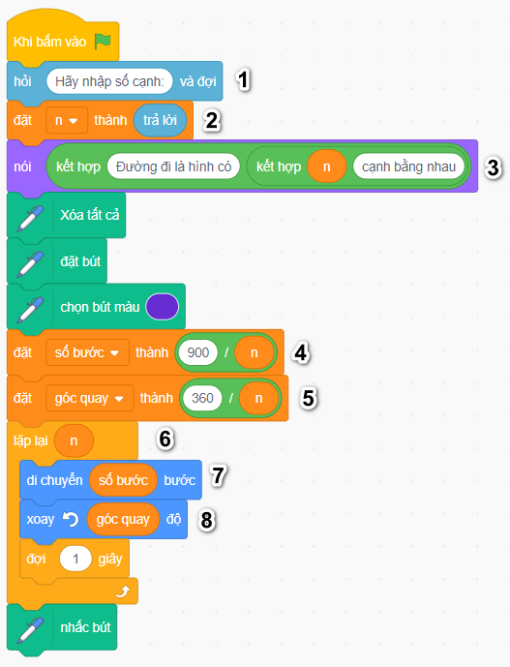
Câu 2: Cho biết các số 900, 360, 1 là hằng, biến hay biểu thức?
Biến
Biểu thức
Hằng
A
Phần thưởng của em là một điểm 9
B
C
Quay về

Slide 22





Câu 3: Chọn đáp án là biến trong các đáp án sau:
A
, , .
Phần thưởng của em là một điểm 9,5
B
, .
C
Cả 2 đáp án A và B.
Quay về

Slide 23

Câu 4: Biểu thức
trả lại kiểu dữ liệu tương ứng nào sau đây:
Phần thưởng của em là một điểm 9
Số
Xâu kí tự
Logic
A
B
C
Quay về

Slide 24
Câu 5: Các biểu thức
trả lại kiểu dữ liệu tương ứng nào sau đây:
,
Số
Xâu kí tự
Logic
A
Phần thưởng của em là một điểm 10
B
C
Quay về

Slide 26




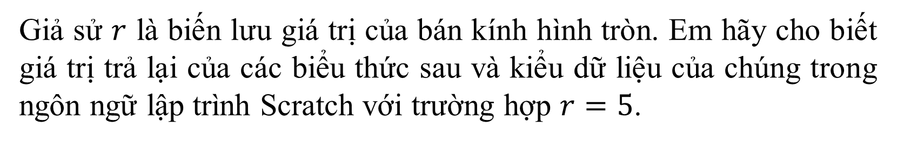
VẬN DỤNG
Giả sử $r$ là biến lưu giá trị của bán kính hình tròn. Em hãy cho biết giá trị trả lại của các biểu thức sau và kiểu dữ liệu của chúng trong ngôn ngữ lập trình Scratch với trường hợp $r=5$.
a)
True
Kiểu logic
b)
31,4
Kiểu số
c)
Chu vi đường tròn là 31,4
Kiểu xâu kí tự

Slide 27


HƯỚNG DẪN HỌC Ở NHÀ
Đọc lại toàn bộ nội dung bài đã học.
Chuẩn bị giờ sau: Đọc trước Phần 3. Thực hành: Sử dụng hằng, biến, biểu thức trong chương trình

Slide 28

THE END

